Slide 1
法国文学千年精神之旅
——浪漫、理性与反叛
汇报人: 王家宝、李蔺轩

Slide 2
目录
01
中世纪文学
02
文艺复兴文学
03
古典主义文学
04
启蒙运动文学
05
19-20世纪
06
总结

Slide 3
中世纪文学
01

Slide 4

核心特点与代表作品
01
宗教史诗
中世纪文学的核心特点之一是宗教史诗，如《罗兰之歌》。
02
骑士文学
骑士文学体现了中世纪的骑士精神，是文学的重要组成部分。
03
古法语兴起
中世纪时期，古法语开始兴起，为文学作品的创作提供了新的语言基础。
04
代表作品《罗兰之歌》
《罗兰之歌》是中世纪英雄史诗的代表作，展现了宗教史诗的特点。
05
维庸《绞刑犯之歌》
维庸的《绞刑犯之歌》展现了市井现实主义的萌芽，是中世纪文学的另一代表作品。

Slide 5
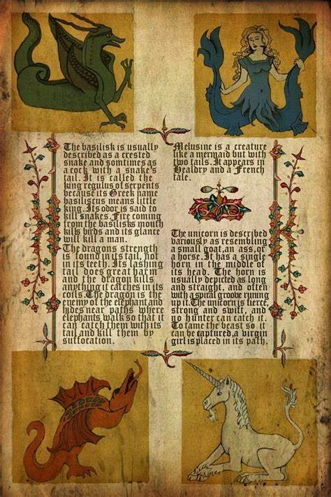
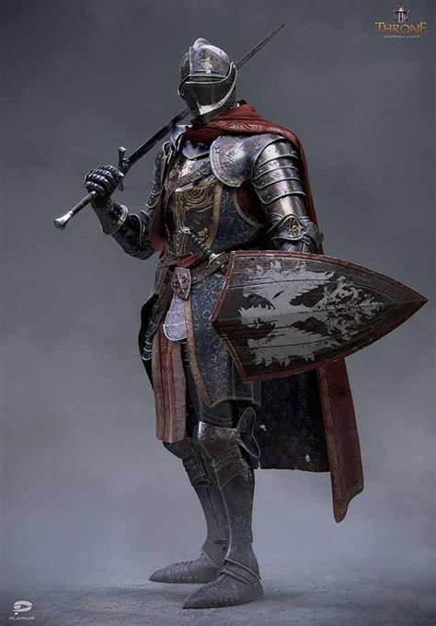

Slide 6
文艺复兴文学
02

Slide 7
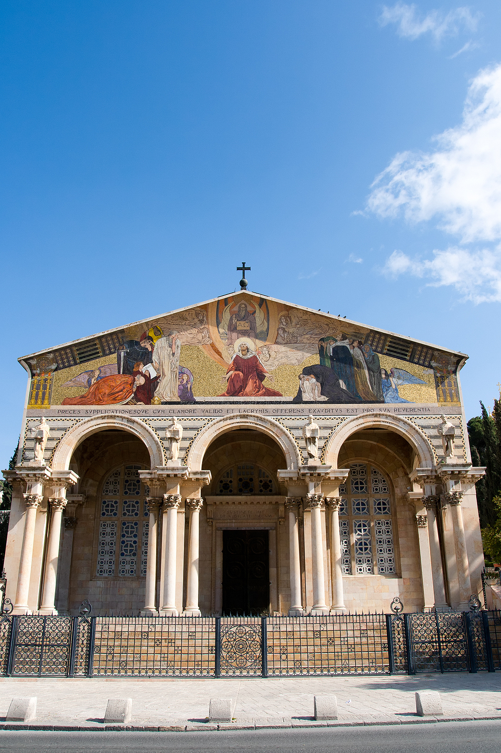
核心特点与代表作家
文艺复兴时期，人文主义思潮兴起，强调人的价值和尊严。
人文主义觉醒
文学作品开始批判教会的权威，倡导个人思考和自由。
批判教会权威
拉伯雷的《巨人传》以荒诞讽刺手法挑战传统，蒙田的《随笔集》被誉为现代散文之父。
代表作家作品

Slide 8
古典主义文学
03

Slide 9
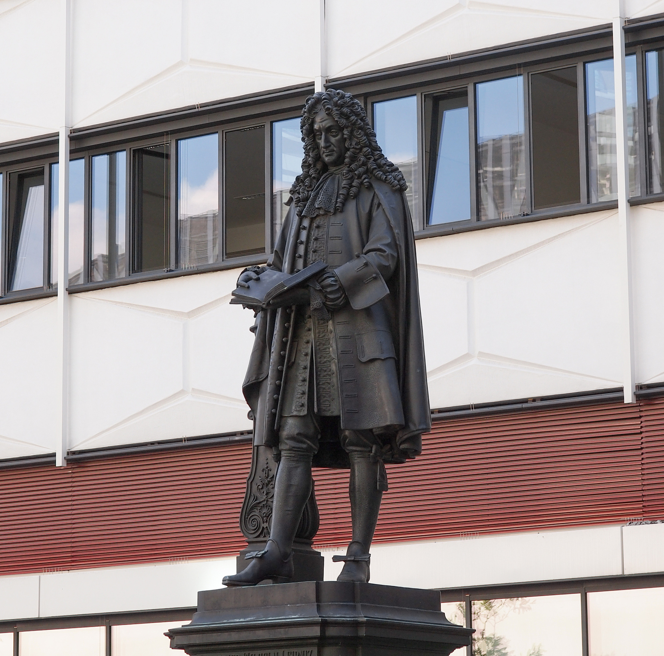
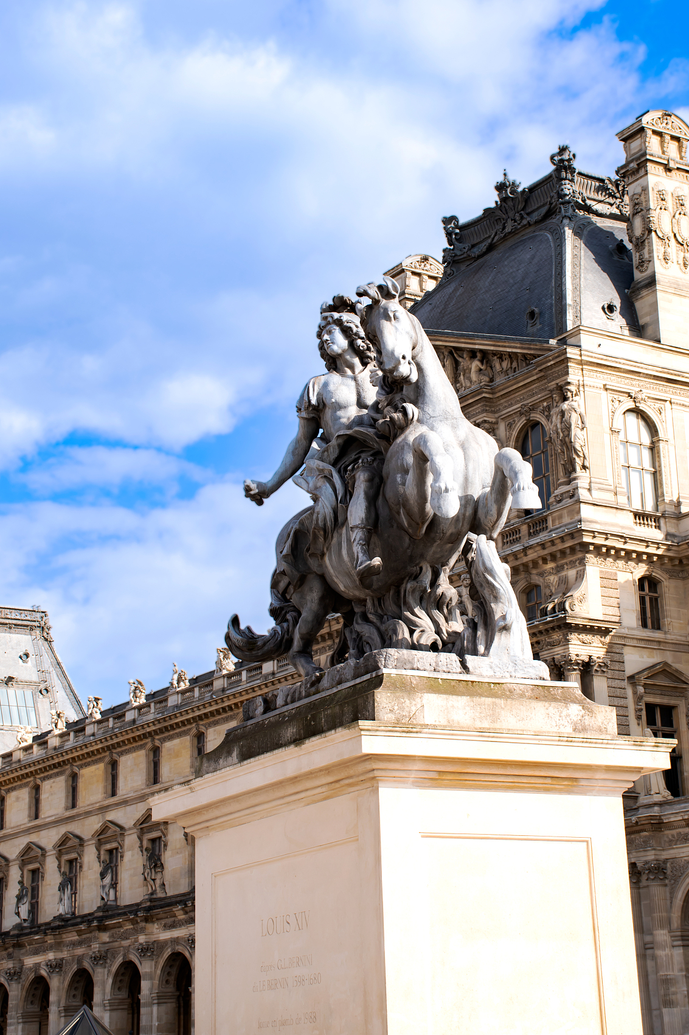

01
02
03
路易十四的文化控制
法兰西学院的建立
"三一律"的戏剧规范
路易十四通过加强文化控制，如建立法兰西学院，对文学创作产生了深远影响，体现了绝对君主制对秩序和规则的追求。
法兰西学院的建立是路易十四加强文化控制的手段之一，它对文学创作产生了重要影响，确保了文学作品符合王权的审美和规范。
"三一律"成为古典主义时期戏剧创作必须遵守的规范，这一规则体现了当时绝对君主制对秩序和规则的严格要求。

Slide 10

01、
莫里哀喜剧的王权歌颂
02、
拉辛悲剧的人性剖析
03、
理性与情感的冲突描绘
莫里哀的喜剧虽然讽刺贵族和教会，但最终都回归到歌颂王权的主题，这种矛盾反映了专制统治下知识分子的复杂处境。
拉辛的悲剧作品深刻剖析人性，作品中对理性与情感冲突的描绘，不仅受到笛卡尔哲学的影响，也反映了当时社会的精神状态。
拉辛的悲剧深刻描绘了理性与情感的冲突，这种冲突不仅受到笛卡尔哲学的影响，也折射出法国社会在严格等级制度下的精神压抑。

Slide 11
与社会背景
01
知识分子的矛盾处境
古典主义文学作品中，知识分子的矛盾处境被生动描绘，如莫里哀喜剧中的讽刺与歌颂王权的主题并存，反映了专制统治下的复杂心态。
02
笛卡尔哲学的影响
笛卡尔哲学对古典主义文学产生了显著影响，特别是在拉辛悲剧中对理性与情感冲突的深刻描绘，体现了当时社会对理性思考的重视。
03
等级制度下的精神压抑
古典主义文学作品中反映了等级制度下的精神压抑，如拉辛悲剧中对人性的剖析和理性与情感冲突的描绘，揭示了社会严格等级制度对个体精神的影响。

Slide 12
启蒙运动文学
04

Slide 13
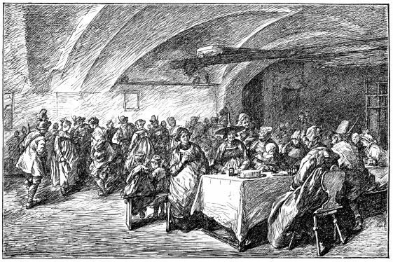

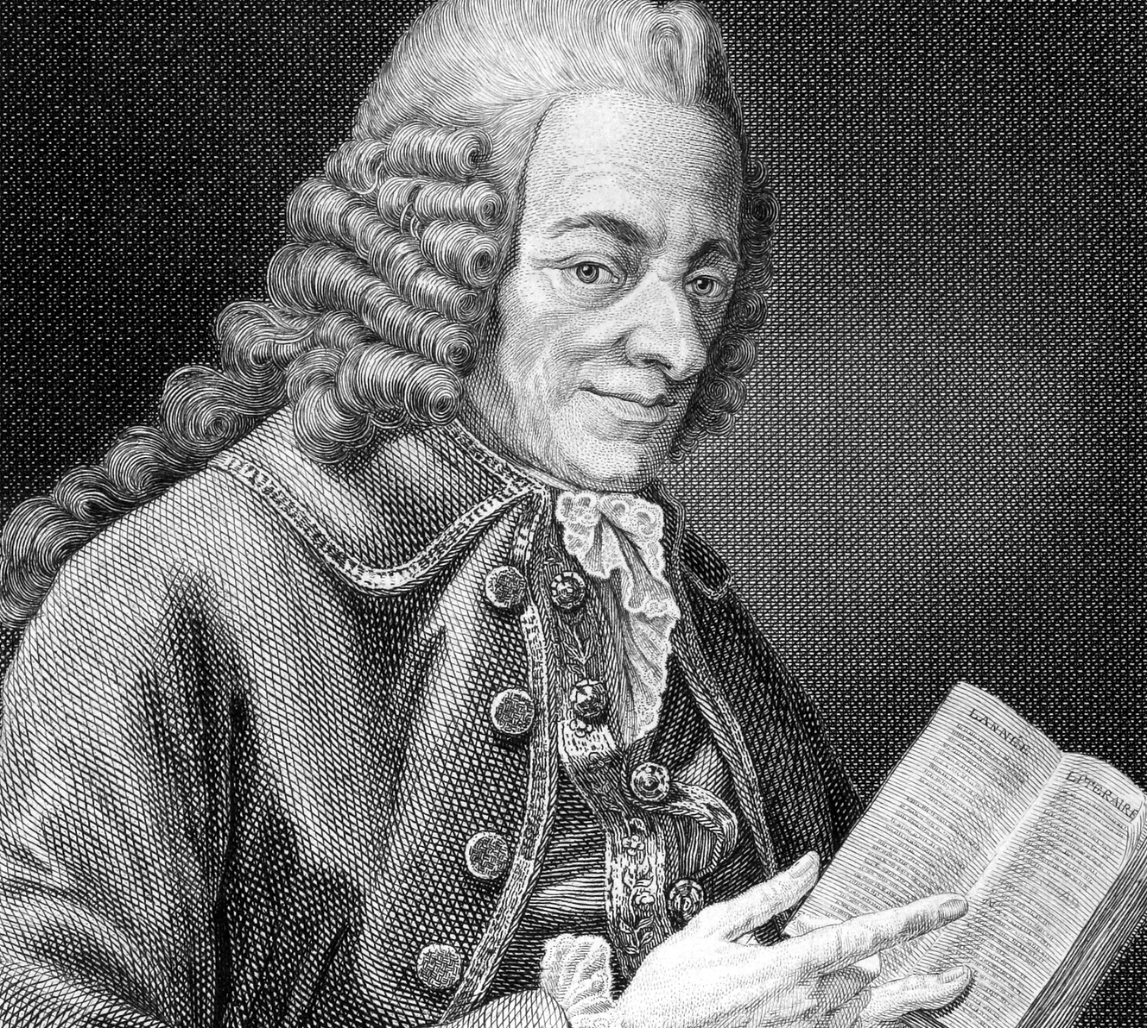
启蒙文学的兴起背景
18世纪法国社会变革概述
进入18世纪，法国社会经历了深刻的变革，资产阶级力量的不断壮大为社会变革提供了动力。
资产阶级力量的壮大
资产阶级力量的壮大为启蒙文学的批判性特征提供了社会基础，启蒙思想家开始挑战旧有的权威和传统。
启蒙文学的批判性特征
启蒙文学在资产阶级力量的支持下，展现出鲜明的批判性，伏尔泰和卢梭等人的作品对旧制度和观念进行了深刻的讽刺和批判。

Slide 14

启蒙文学代表作品与思想
伏尔泰《老实人》的讽刺艺术
伏尔泰的《老实人》通过虚构的旅行故事，巧妙地讽刺了当时流行的乐观主义哲学，展示了启蒙文学的讽刺艺术。
狄德罗《百科全书》的知识革命
狄德罗主持编撰的《百科全书》通过将机械工艺与人文科学并列，颠覆了传统的知识等级观念，引发了一场知识革命。
卢梭的社会契约理论
卢梭在其作品中提出"社会契约"和"人民主权"理论，这些思想为后来的法国大革命提供了重要的理论基础。

Slide 15



启蒙思想的传播与影响
01
02
03
启蒙作品的出版与传播策略
启蒙思想与专制制度的博弈
启蒙文学对社会变革的推动作用
启蒙作品往往在荷兰或瑞士出版后秘密运回法国，这种策略反映了启蒙思想家与专制制度之间的激烈博弈。
启蒙思想家通过各种手段传播其思想，与专制制度进行博弈，启蒙文学成为这场斗争的重要战场。
启蒙文学不仅记录了时代的变革，更通过其批判性和传播策略，主动参与并推动了社会变革的进程。

Slide 16
19-20世纪
05

Slide 17
19世纪法国文学的社会背景与浪漫主义
01
雨果与《悲惨世界》的社会意义
雨果通过《悲惨世界》深刻描绘了社会底层人民的生活，反映了大革命后社会的民主思潮和对社会正义的追求。
02
浪漫主义文学的兴起与特点
浪漫主义文学在19世纪法国兴起，以强调个人情感、自由和对自然的崇拜为特点，雨果的作品是这一文学运动的代表。
03
七月革命对文学创作的影响
七月革命激发了文学家们的政治热情，许多作品开始反映对民主和自由的向往，雨果的《悲惨世界》即是在这样的背景下诞生。
04
民主思潮在文学中的体现
文学作品中民主思潮的体现，不仅表现在对社会不公的揭露，也体现在对个体价值和尊严的肯定，雨果的创作是这一思潮的典型代表。

Slide 18

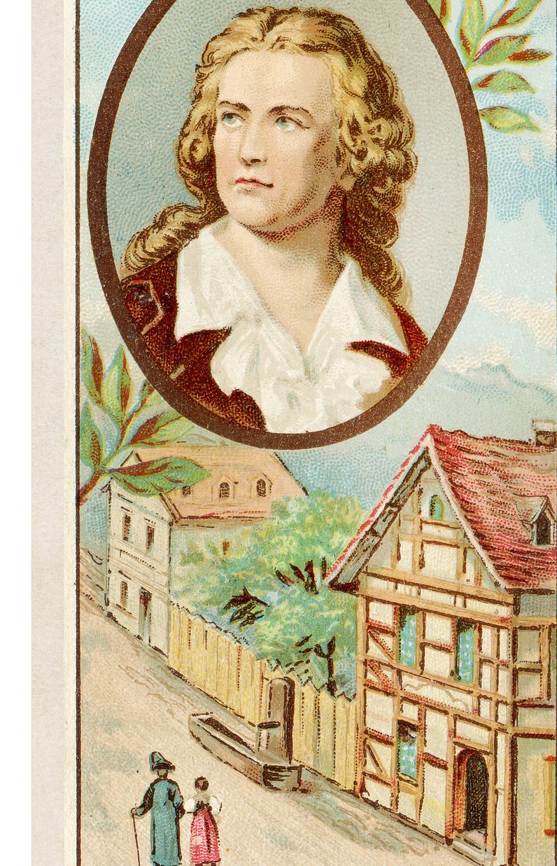
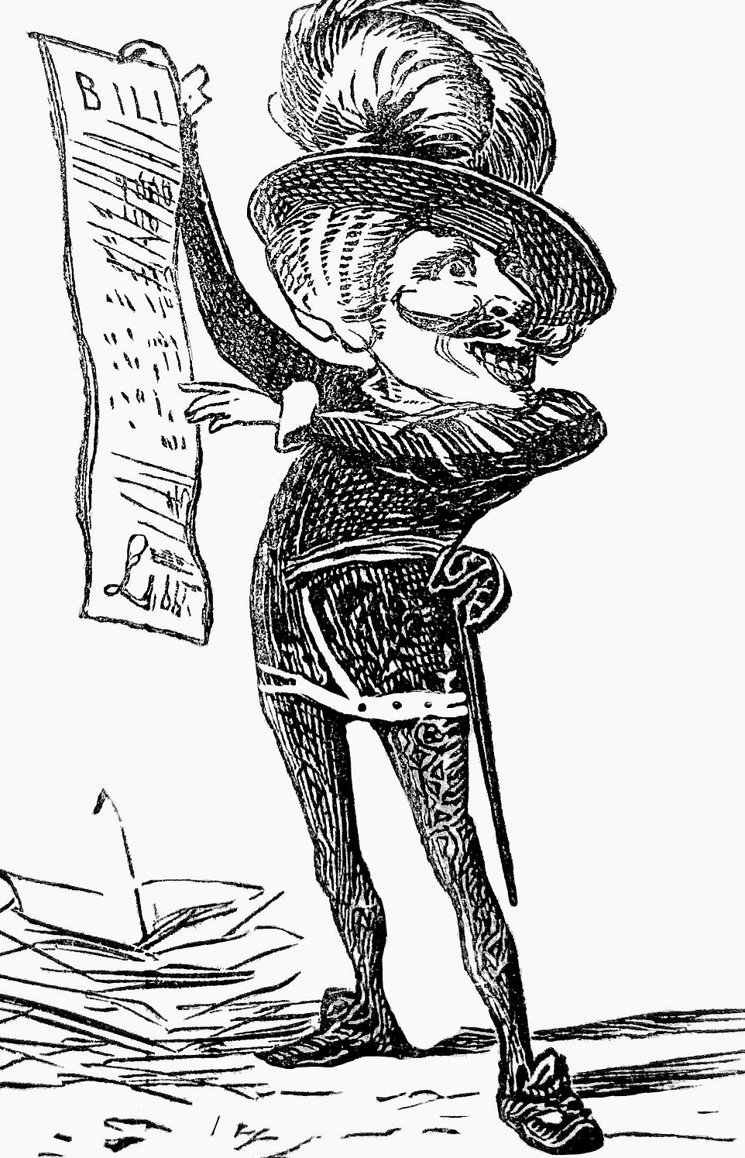
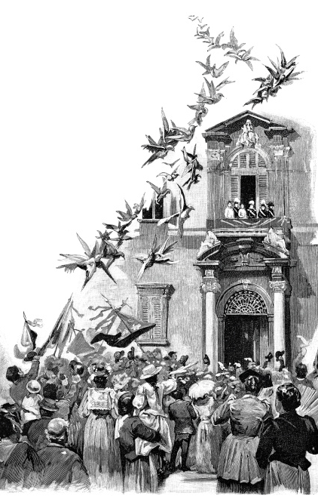
01
02
03
04
巴尔扎克与《人间喜剧》的现实主义
左拉的自然主义文学及其特点
资本主义兴起对文学的影响
社会变迁在文学作品中的反映
巴尔扎克通过《人间喜剧》构建了一个庞大的文学世界，细致地描绘了资本主义兴起过程中的社会万象，体现了现实主义文学的精髓。
左拉的自然主义文学作品，如《萌芽》，以科学实验般的精确性分析社会环境对人物命运的影响，展现了自然主义的文学特色。
资本主义的兴起带来了社会结构和人际关系的深刻变化，这些变化在巴尔扎克和左拉的作品中得到了生动的体现和批判。
从巴尔扎克的《人间喜剧》到左拉的自然主义作品，法国文学记录了资本主义兴起带来的社会变迁，反映了社会现实的复杂性。

Slide 19
20世纪法国文学的现代性探索
普鲁斯特《追忆似水年华》的时间哲学
普鲁斯特在《追忆似水年华》中对时间的流逝和记忆的重构进行了哲学探索，展现了现代文学对内心世界的深入挖掘。
加缪《局外人》的存在主义主题
加缪在《局外人》中探讨了存在主义的核心主题，如荒诞和自由意志，反映了战后法国社会的普遍精神状态。
新小说派对传统叙事的颠覆
新小说派作家如罗布-格里耶通过其作品颠覆了传统叙事手法，反映了现代文学对形式和内容的创新追求。
现代文学对精神困境的反映
20世纪的法国文学深刻反映了现代人在面对复杂世界时的精神困境，无论是普鲁斯特的时间哲学，还是加缪的存在主义，都体现了这一点。

Slide 20




法国文学对现代艺术与思想的贡献
文学实验对艺术边界的拓展
现代性在文学中的独特视角
法国文学通过各种实验性的创作手法，如新小说派的叙事颠覆，拓展了艺术的边界，为现代艺术的发展做出了贡献。
法国文学作品提供了理解现代性的独特视角，从浪漫主义到现实主义，再到现代主义，每一流派都对现代生活有着深刻的洞察。
法国文学对世界文学的影响
文学与社会思潮的互动
法国文学不仅在本国产生了深远的影响，也对世界文学的发展产生了重要影响，其文学作品和理论被广泛翻译和研究。
法国文学与社会思潮之间存在着密切的互动关系，文学作品不仅反映了社会变迁，也影响和塑造了公众意识和社会观念。

Slide 21
总结
06

Slide 22

01
时间轴关键转折点
从《罗兰之歌》到《局外人》的法国文学关键转折点
02
核心命题
法国文学在“理性与激情”“个体与社会”间的挣扎

Slide 23
“法国文学是一杯浓缩咖啡——苦涩中带着永恒的清醒。”

Slide 24
谢谢

